Slide 1
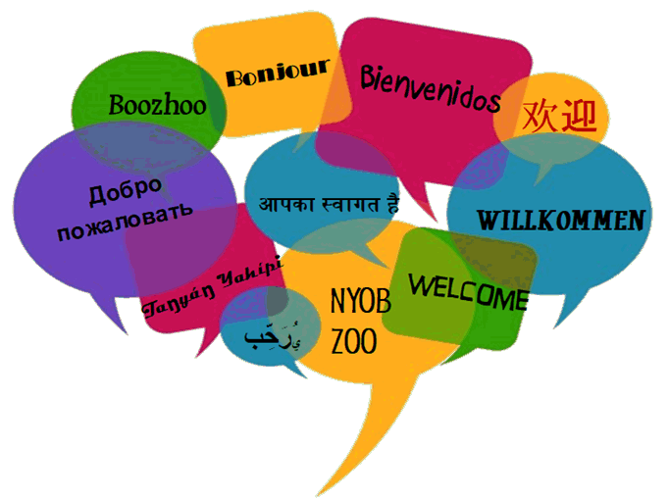
Notes:
Notes to facilitators in italics.
Welcome the participants to the session. Reintroduce yourself.
Let them know there is one scheduled break but they are free to take personal breaks as necessary.

Slide 2

Talleres de Lenguaje Dual e Inmersión
de Educación Familiar
EDUCAR
Educación
Familiar DLI
FORTALECER
INVOLUCRAR
* En inglés: Dual Language and Immersion
USDE Grant: Dual Language and Immersion Pathways to English Learner Success

Slide 3

Presentaciones
Pixabay
Su nombre
Número de hijos y sus edades
Escuela de su hijo/a
Idioma(s) hablado(s) en casa
Notes:
Facilitators: try to mix up your parents so that they are sitting in mixed language groups. Make sure there is at least one bilingual at each table who can give linguistic support as needed.

Slide 4
Temas del Taller
Conceptos básicos de Lenguaje Dual e Inmersión
Bilingüismo y alfabetismo bilingüe
Los desafíos del DLI
Oportunidades universitarias y profesionales
Notes:
En la sesión anterior hablamos acerca de los Conceptos Básicos de la Educación Dual e Inmersión. Esta noche hablaremos del Bilingüismo y la Alfabetización Bilingüe y de cómo pueden apoyar a sus hijos para que tengan éxito en estos dos objetivos.

Slide 5
Objetivos de la sesión
Entiendo:
  cómo se ve el desarrollo bilingüe y alfabetización bilingüe tradicional;
  cómo se desarrollan el bilingüismo y alfabetización bilingüe en los programas de DLI.

Slide 6
Objetivo 1
Entiendo cómo se ve el desarrollo bilingüe y alfabetización bilingüe tradicional.

Slide 7


¿ Qué es el bilingüismo?
Bilingüismo = tener la capacidad de hablar y entender dos idiomas.
Pixit
Notes:
Algunos de los aquí presentes son bilingües, y tienen la esperanza de poder transmitir eso a sus hijos. Otros quisieran poder ofrecer a sus hijos un idioma que nunca tuvieron la oportunidad de aprender. Todos ustedes pueden ver lo valioso que es hablar otro idioma, algo que podemos apreciar en este video clip. Click on the video icon to access YouTube video https://www.youtube.com/watch?v=y4fiRxQMay4

Slide 8
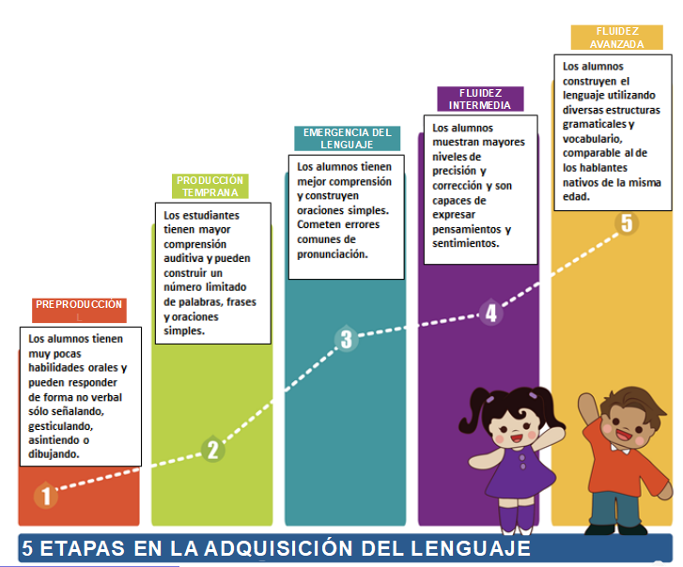
¿ Qué es el bilingüismo?
(Mi Chu Chu Tren, n.d., adaptado de Krashen & Terrell, 1983 )
Notes:
Distribute the sentence strips to each table. Entonces, ¿cómo se ve el desarrollo bilingüe tradicional? Aquí hay 5 frases (show them a set of cards) que describen cada etapa de la adquisición del lenguaje o el aprendizaje del idioma. En sus mesas, vean si pueden colocar las frases en el orden correcto, desde la primera hasta la última.
Team activity. After participants have put the cards in order, share the answers on the PPT by clicking on yellow box, adding the descriptive headings as you go along.

Slide 9
¿ Qué es el bilingüismo?
Educación formal
Antecedente familiar
Oportunidades para poner en práctica el idioma
Conexiones entre los dos idiomas aprendidos
(Mi Chu Chu Tren, n.d., adapted from Krashen & Terrell, 1983 )
Notes:
Todo los alumnos que están aprendiendo un idioma atraviesan por estas cinco etapas clásicas durante su aprendizaje. Pero cada alumno es único y puede tomar más tiempo para algunos alcanzar altos niveles de dominio en ambos idiomas. Hay varios factores que pueden afectar el trayecto de aprendizaje del idioma. Estos factores pueden ser:
● Educación formal en el idioma. Asistir a la escuela con un programa de DLI coloca a sus hijos en el camino hacia el bilingüismo.
● Antecedente familiar. Si el idioma de su familia está representado en el programa DLI (español), sus hijos estarán más motivados para hablar ese idioma, tanto en el hogar como en la escuela. Tendrán más oportunidades para utilizar el idioma con los miembros de la familia y con la comunidad.
● Oportunidades para poner en práctica el lenguaje. Sabemos que las personas aprenden idiomas practicándolos, entonces debemos asegurarnos de que los niños tengan una variedad de oportunidades para practicar los idiomas que están aprendiendo con diferentes tipos de personas. Esto es verdad, tanto para los que hablan inglés como para los que hablan español y hmong. Puede tratarse de interacciones cara a cara con hablantes del idioma asociado, películas, juegos en línea, eventos culturales u oportunidades de viaje. Existen muchas formas de crear oportunidades para que los niños practiquen los idiomas que están aprendiendo.
Conexiones y similitudes entre los dos idiomas. Inglés y español tienen muchas palabras similares: family/familia, television/televisión. Entonces de cierta forma los hispanohablantes podrían aprender inglés más fácil y rápidamente debido a que la relación entre el español y el inglés es más estrecha. Lo mismo es cierto para los hablantes de inglés que aprenden español.

Slide 10
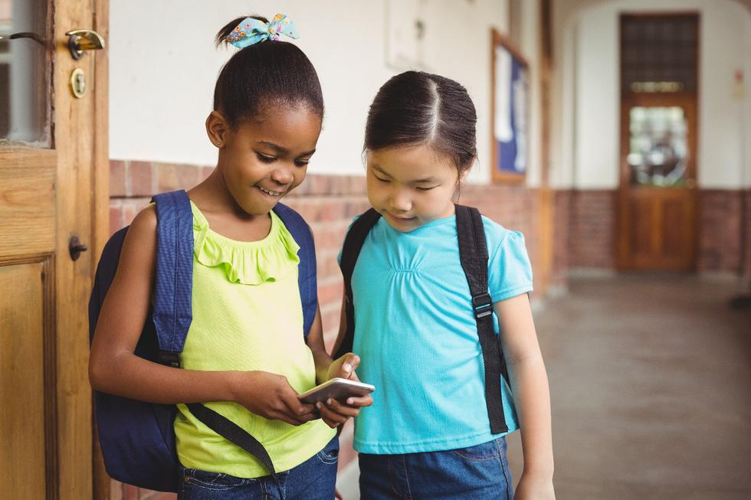

Lenguaje social vs. lenguaje académico
Pixit
Pixit
Lenguaje Social
Lenguaje coloquial, simple e interactivo
Necesario para la interacción social
Lenguaje Académico
Libros de texto y lenguaje escolar
Necesario para el éxito académico y profesional
Notes:
Para los niños de habla hispana, el lenguaje social comienza en el hogar. En la escuela, el lenguaje social se utiliza en el recreo, en el comedor y en el autobús. Para los alumnos de habla inglesa, el lenguaje social en español es mucho más difícil de aprender, ya que se debe enseñar de la misma manera que se enseña el lenguaje académico.
El lenguaje académico es el lenguaje que se usa en el aprendizaje formal en la escuela y los libros de texto. Ejemplos de lenguaje académico son palabras como "por lo tanto", "sin embargo", "como resultado", por ejemplo, y todo el vocabulario relacionado con áreas de contenido como matemáticas y ciencias.
El lenguaje académico es realmente importante para el éxito en la escuela y en el mundo profesional y lleva, por lo menos, de 5 a 7 años adquirirlo. Esta es una razón más por la cual es tan importante que los estudiantes permanezcan en el programa DLI hasta la escuela secundaria y continúen su estudio del idioma incluso más allá.

Slide 11
Lenguaje social vs. lenguaje académico
1. No hubo lluvia durante mucho
tiempo, por lo que todos los
cultivos murieron.
2. La gente no tenía nada para
comer, muchos de ellos murieron.
Los soldados obtuvieron una
medalla porque eran muy
valientes.
4. La oruga cambia de forma y luego
es una mariposa.
  La sequía prolongada causó que las cosechas no se lograran.
Hubo una hambruna generalizada que ocasionó muchos decesos.
  Los soldados fueron condecorados con una medalla debido a su extraordinario valor.
  Después de un cierto período de tiempo, la metamorfosis es completa y la mariposa emerge de la crisálida.
Notes:
El lenguaje social frente al académico también puede ser considerado como lenguaje informal versus formal, o simple versus complejo. En los primeros grados, el lenguaje de instrucción es de naturaleza más social. A medida que los alumnos avanzan en los grados, los conceptos se vuelven más complejos y el lenguaje se vuelve mucho más académico.
Activity: Distribute worksheet to tables. Parents match up the social language statement with the matching academic language statement. Correct the answers. End by pointing out that parents are getting an understanding of the challenges of academic language just by attending these sessions.
Read the examples – animation is set up so that each is read side by side so that it’s clear how each simpler sentence on the left is expressed in more academic, complex terms on the right.

Slide 12
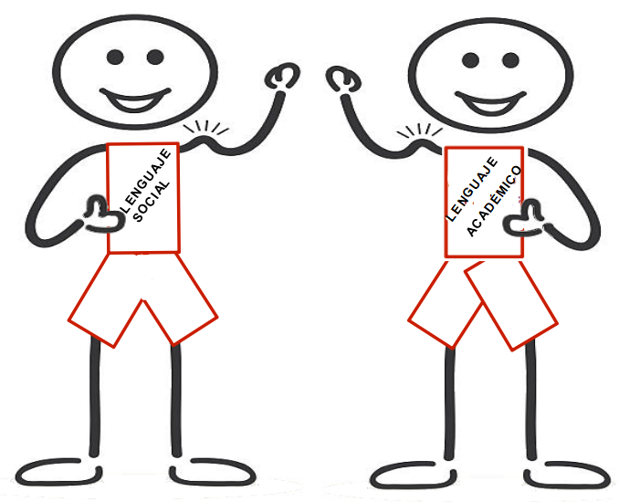
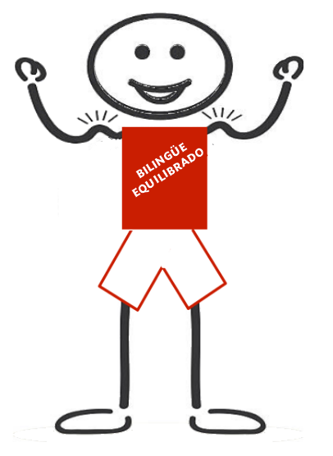
+
=
¡Ambos grupos de estudiantes necesitan esforzarse para desarrollar todos sus músculos del lenguaje!

Slide 13

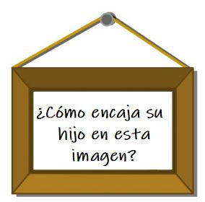
Piense en lo aprendido acerca de las cinco etapas del bilingüismo y los dos tipos de lenguaje, social y académico, que los niños deben adquirir para convertirse en bilingües.
Pixabay
Notes:
After ten minutes, do a brief share-out.

Slide 14


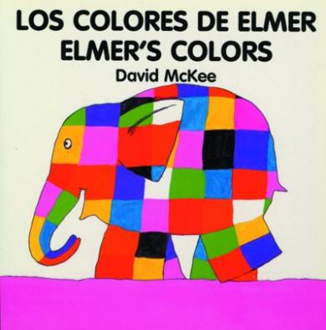
¿ Qué es la alfabetización bilingüe?
La alfabetización bilingüe = tener capacidad de leer
y escribir en dos idiomas.

Slide 15
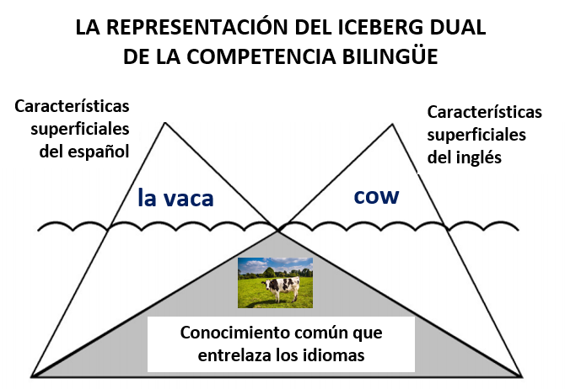
La alfabetización bilingüe
(Cummins, 1980)
Notes:
Para entender cómo funcionan el bilingüismo y la alfabetización bilingüe, podemos usar la Representación Dual Iceberg de Competencia Bilingüe. Imaginemos algunos icebergs, sabemos que la parte del iceberg que vemos sobre la superficie del agua es solo una pequeña parte, debajo del agua hay una parte mucho más grande del iceberg. En esta figura, la parte del iceberg que está debajo de la superficie del agua representa el conocimiento común que cruza los idiomas.
Sobre la superficie hay dos picos o la parte del iceberg que podemos ver- está en la superficie: por lo tanto, representan las características superficiales del Lenguaje 1 y las características superficiales del Lenguaje 2. Estos picos del iceberg representan las cosas que son diferentes entre los dos idiomas. Las palabras para "vaca" son diferentes en los idiomas asociados, pero la idea de "vaca" es la misma. Lo mismo se aplica a la lectura. Los estudiantes tienen que aprender a decodificar la palabra cow, pero no tienen que aprender qué es una vaca ya que saben lo que es una vaca.

Slide 16
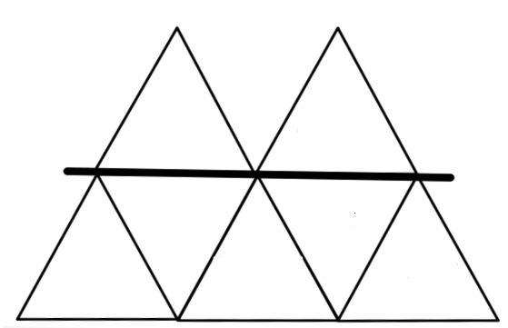
Imágenes como pistas
Leer de izquierda a derecho
Leer con expresión
Diferencia entre n y ñ
Mezclar sonidos
Vocales con acentos
Rimar
Español
vocales con
acentos
(á, é, í, ó, ú, ü)
n y ñ
Leer de
izquierda a
derecha
Mezclar
sonidos
Imágenes
como
pistas
Leer
con
expresión
Rimar
Español y inglés
Notes:
También confían en muchas estrategias de lectura que ya han aprendido en el idioma adjunto para dar sentido al texto escrito. Por lo tanto, sus hijos no vuelven a aprender todo en un nuevo idioma: tienen conocimientos y conceptos en un idioma que se transfieren al otro; simplemente aprenden una nueva forma de expresar los conceptos en el nuevo idioma.
Aquí hay siete prácticas de lectura. Lo que tienen que hacer es identificar las estrategias que pueden transferir de un idioma a otro (las estrategias que estarían debajo de la línea de superficie) y las características que son específicas de un idioma (por encima de la línea de superficie).
Whole-group activity. You should have on hand a read-aloud in each language so that you can demonstrate each one of these strategies. Call out the first item on the list (in the red box) and give an example in Spanish and English. Ask the group if it goes above or below the surface. Be sure to follow the order of the list

Slide 17
Objetivo 2
Entiendo cómo se desarrollan el bilingüismo y alfabetización bilingüe en los programas de DLI.

Slide 18
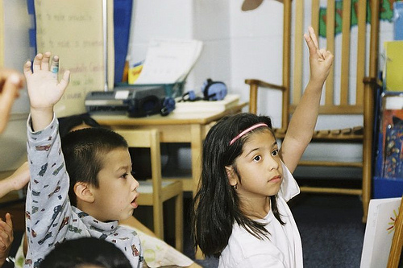
Bilingüismo y Alfabetización Bilingüe
Aprendizaje del español
TODOS los estudiantes de DLI desarrollan competencia en español.
Los estudiantes que hablan español/bilingües desarrollan niveles más altos en español que los estudiantes que hablan inglés. Sin embargo, su nivel del español depende de:
  el uso constante del español en casa;
  altos niveles de competencia en el
  lenguaje académico en español por
  un plan de estudios DLI rigoroso.
Creative Commons

Slide 19
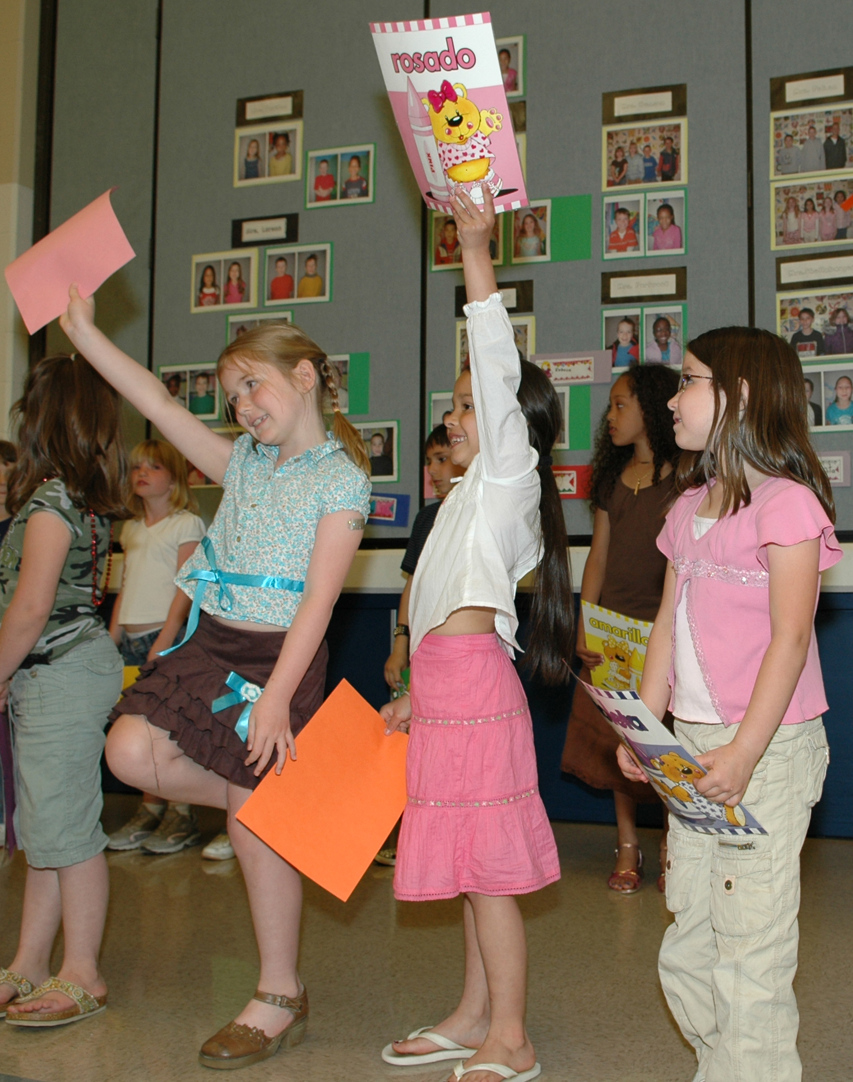
Bilingüismo y Alfabetización Bilingüe
Aprendizaje del español
Los estudiantes que hablan inglés generalmente
alcanzan mayores niveles de competencia en
español en comparación con los estudiantes en
programas tradicionales.
Alcanzan altos niveles de competencia en español pero
  su gramática no tiende a ser correcto
  su vocabulario tiende a ser limitado
Google images
(Center for Applied Second Language Studies, 2013 Lindholm-Leary & Genesee, 2014)

Slide 20
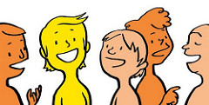
Bilingüismo y Alfabetización Bilingüe
Aprendizaje del español
Los hablantes de inglés necesitan tener muchas oportunidades para utilizar el español fuera del aula y más allá del 12° grado si desean alcanzar niveles avanzados de competencia.
Pixabay
(Genesee, 2007)

Slide 21
Bilingüismo y Alfabetización Bilingüe
Aprendizaje del inglés
TODOS los estudiantes de DLI se desempeñan tan bien o mejor que los estudiantes similares que están en programas donde sólo enfatizan el inglés. ¿Por qué?
  El programa de DLI apoya el desarrollo del inglés.
  Los estudiantes tienen apoyo para desarrollar el inglés en la comunidad (y algunos, en casa).
(Lindholm-Leary & Genesee, 2014)

Slide 22
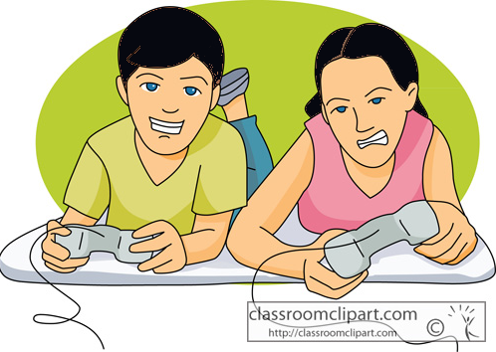
Bilingüismo y Alfabetización Bilingüe
Aprendizaje del inglés
Los estudiantes que hablan español/ bilingües están rodeados por el inglés
y están muy motivados para usarlo fuera del aula. Pero necesitan mucho apoyo en el desarrollo del inglés académico.

Slide 23
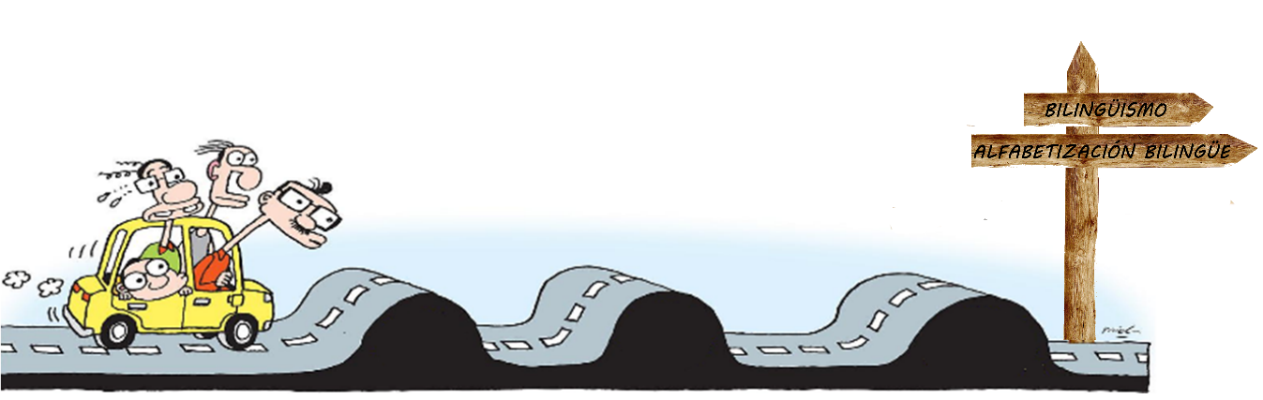
El camino hacia el Bilingüismo y el Alfabetización Bilingüe
Pixshark
Lean cada escrito de «bache en el camino».
Compartan ideas que tengan para responder a estos «baches».

Slide 24

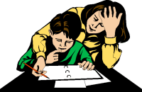
Pixabay
Los niños generalmente sienten que no es justo que tengan que trabajar muchísimo más que sus amigos que no son DLI.
Y como padres, probablemente se sientan mal porque no pueden ayudarlos más.
Reconozcan sus sentimientos y los de sus hijos, pero no permitan que los dominen. ¡La lucha vale la pena!
En 5° grado, cuando el contenido se vuelve mucho más complejo y difícil, sus hijos podrían sentirse muy desanimados y es posible que ustedes se sientan impotentes, especialmente si no hablan el idioma con el que se les enseña.
Notes:
Share out with the “bump” slides by clicking on the statement and reading it, after they share their ideas, then click on the slide again to show the response we created.

Slide 25

Pixy
El camino hacia el bilingüismo y la alfabetización bilingüe es largo.
Es necesario que los alumnos continúen sus estudios en ambos idiomas hasta la escuela secundaria, inclusive más allá.
La investigación es clara en cuanto a que la educación DLI ofrece a los alumnos de habla hispana la mejor oportunidad para conservar su lengua materna y desarrollar altos niveles de dominio del inglés.
Al final de la primaria, cuando llega el momento de ingresar a la escuela intermedia, es posible que sus hijos quieran abandonar el programa DLI e ingresar a la escuela intermedia sólo en inglés. ¡Incluso ustedes ya estén listos para rendirse!
Notes:
Share out with the “bump” slides by clicking on the statement and reading it, after they share their ideas, then click on the slide again to show the response we created.

Slide 26
Notes:
10 minutes

Slide 27

bealearninghero.org
¡Super-padres de DLI!
Notes:
Inscribir a su hijo en un programa de DLI no es suficiente para garantizar que su hijo sea bilingüe. Los padres tienen un papel importante que desempeñar, y será diferente dependiendo de si el idioma de su hogar es el inglés o el español.
Divide the group into four (for small groups, they may work in pairs). Each group gets one slide (part of handout) to discuss. They should address each how-to tip from their point of view as an English home language or Spanish home language speaker. They can share ways they have been or hope to be a DLI superparent. After 5 minutes, do a share-out, going through the four slides, with each group sharing their ideas.

Slide 28
Super-padres DLI - Consejo #1
Apoye su lengua materna. Hablar en su lengua materna con sus hijos y proporcionar un entorno de lenguaje rico es lo más importante que puede hacer por ellos.
Comparta sus esperanzas y sueños para el futuro de su hijo como bilingüe.

Slide 29
Super-padres DLI – Consejo #2
Léale a su hijo en su idioma más dominante para fomentar el desarrollo de la lengua materna y para modelar la lectura fluida.
Escuche a su hijo leer, incluso si no habla/lee el idioma.

Slide 30
Super-padres DLI - Consejo #3
Traiga el español a su hogar: música, TV, DVD, juegos de Internet y sitios web educativos, audiolibros, etc.
Busque oportunidades auténticas para usar el idioma español: restaurantes, mercados, familiares y amigos que hablan el idioma, etc.

Slide 31
Super-padres DLI - Consejo #4
Haga preguntas al niño acerca de su tarea para que le explique lo que tiene que hacer en su idioma materno.
Busque un «compañero de tareas». Si su hijo no comprende una tarea, puede comunicarse con este niño para pedir ayuda.

Slide 32
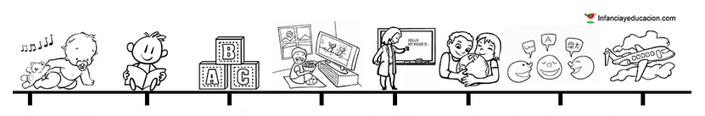
La base para aprender un idioma comienza desde la primera infancia. Las habilidades lingüísticas se desarrollarán dependiendo del contacto y de la experiencia que el alumno tenga con el idioma a lo largo de su vida.

Slide 33

Las apuestas
son altas

Slide 34

ojibwe
español
hmong
(Fortune, 2018)
Notes:
¡El inglés es el Pac-man de todos los idiomas! En todo lo largo y ancho de Estados Unidos, tenemos decenas de miles de niños que ingresan a nuestro sistema escolar donde hablan su idioma materno y abandonan el sistema solo en inglés. Esta ruptura con el lenguaje a menudo significa también una pérdida de identidad cultural.

Slide 35
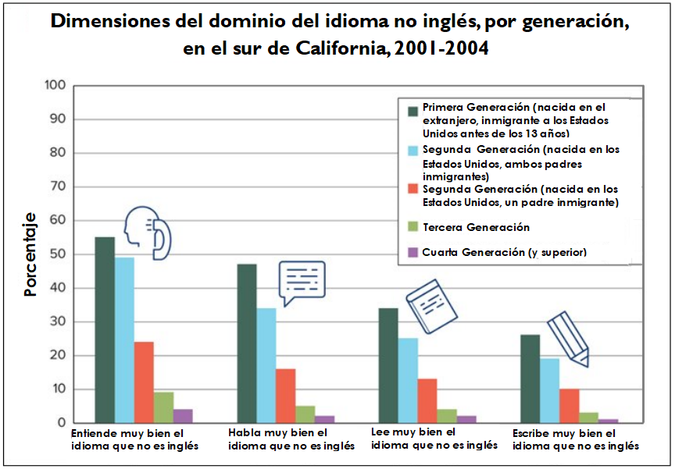
(American Academy of Arts and Sciences 2016)
Notes:
Walk them through the chart. Focus on the speaking data (the second set of bars).
Para las familias inmigrantes, la capacidad de comprender, hablar, leer y escribir en el idioma materno desaparece rápidamente. Una investigación en el sur de California reveló que sólo el 45% de los adultos de primera generación que inmigraron a Estados Unidos antes de los 13 años de edad todavía podían hablar bien el idioma de sus padres. Solo el 35% de los inmigrantes de segunda generación podría hablar su lengua materna. Y solo el 5% de los inmigrantes de tercera generación podría hablar el idioma de sus abuelos. Sin hacer un esfuerzo consciente por mantenerlo, las familias pueden perder su idioma materno en 3 o 4 generaciones, lo que demuestra lo poderoso que es el inglés en Estados Unidos.

Slide 36
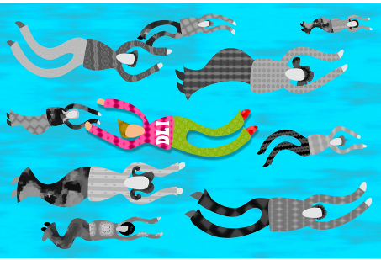
Publicdomain.net
Notes:
Si usted es un padre de familia de lengua materna en inglés, tiene diferentes desafíos. A pesar del tremendo crecimiento en los programas de Lenguaje Dual e Inmersión en los últimos 45 años, usted todavía está nadando contra la corriente. La mayoría de los estadounidenses, donde podrían estar incluidos su familia, amigos y compañeros de trabajo, no saben, no comprenden o no están de acuerdo con la educación de DLI y es muy posible que los critiquen por la elección que hagan. A su hijo también le resultará más difícil desarrollar altos niveles de competencia sin una exposición adicional al segundo idioma.

Slide 37

Pickit
“Un idioma te coloca en un pasillo de por vida.
Dos idiomas te abren todas las puertas a lo largo del camino.”
- Frank Smith

Slide 38
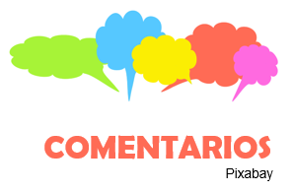
¡Muchísimas gracias por su asistencia esta noche y por su participación activa!
Por favor, contesten el breve cuestionario que nos permitirá conocer lo que aprendieron en este taller y cómo podemos mejorarlo.
USDE Grant: Dual Language and Immersion Pathways to English Learner Success
Notes:
Distribute surveys, have them write responses. Tell them you’ll ask for the surveys when they leave. If individuals are not comfortable writing, facilitators can have them share their responses orally while facilitator writes for them.

Slide 39
Referencias
American Academy of Arts and Sciences. (2016). The state of languages in the U.S.: A statistical portrait. Cambridge, MA: Author. Retrieved from https://www.amacad.org/content/publications/publication.aspx?d=22429.
Center for Applied Second Language Studies. (2013). What levels of proficiency do immersion students achieve? Retrieved from https://casls.uoregon.edu/wp-content/uploads/pdfs/tenquestions/TBQImmersionStudentProficiencyRevised.pdf.
Cummins, J. (1980). The entry and exit fallacy in bilingual education. NABE Journal, 4, 1–7.
Fortune, T. W. (July, 2018). Dual language and immersion education: An introduction. Presentation given during the 2018 Center for Advanced Research on Language Acquisition (CARLA) Summer Institute: Immersion 101: An Introduction to Immersion Education, University of Minnesota, Minneapolis, MN.
Genesee, F. (2007). Top ten most consistent findings from research on foreign language immersion. The ACIE Newsletter, 10(3), 7 & 10.
Gibbons, P. (2015). Scaffolding language scaffolding learning: Teaching English language learners in the mainstream classroom (2nd ed.). Portsmouth, NH: Heinemann.
Krashen, S.D., & Terrell, T.D. (1983). The natural approach: Language acquisition in the classroom. NY: Prentice Hall Macmillan.
Lindholm-Leary, K. J. (2001). Dual language education. Clevedon, UK: Multilingual Matters.
Lindholm-Leary, K. J., & Genesee, F. (2014). Student outcomes in one-way, two-way, and indigenous language immersion education. Journal of Immersion and Content-Based Language Education, 2(2), 165–180.
Mi Chu Chu Tren. (n.d.). Stages of second language acquisition. Retrieved from http://michuchutren.com/stages-second-language-acquisition/.

Slide 40
Permisos
Los sitios Classroom Clipart, Creative Commons, Flickr (CC), Freepnglogos, Pickit, Pixabay, Pixshark, Pixy y Publicdomain no requieren autorización para usar las imágenes.
Se nos ha concedido permiso para reproducir imágenes de las siguientes fuentes:
Diapositiva 8: Mi Chu Chu Tren (https://michuchutren.com)
Diapositiva 27: Be a Learning Hero (https://bealearninghero.org)
Diapositiva 32: Infancia y educación (http://www.infanciayeducacion.com)
Diapositiva 35: American Academy of Arts and Sciences (https://www.amacad.org/publication/state-languages-us-statistical-portrait/section/4)

Slide 41
Autoras
Colaboradores
University of Minnesota:
Maureen Curran-Dorsano
Diane J. Tedick
Cory Mathieu
Un agradecimiento especial al traductor, Anselmo C. Castelán
y al asesor externo,
Edward M. Olivos,
University of Oregon
Amanda Lea (Eastern Carver County)
Cathy Camarena (St. Paul)
Teresa Chavez (Roseville)
Carolina DuFault (Risen Christ)
Tara W. Fortune (UMN)
Leticia Guadarrama (Minneapolis)
Liz Hathaway-Castelán (St. Paul)
Laura Hofer (Richfield)
Bounthavy Kiatoukaysy (St. Paul)
Corina Pastrana (Minneapolis)
Melissa Richards de Campaña (St. Paul)
Anita Sasse (Northfield)
Kate Trexel (UMN)
Megan Unger (Minneapolis)

